Slide 1


3.5 信号与系统的Sinmulink仿真
1.Simulink 基本操作
2.建立Smulink仿真模型

Slide 2
3.5 信号与系统的Sinmulink仿真
Simulink是MATLAB中的一种可视化仿真工具，Simulink 中的“Simu”一词表示可用于计算机仿真，而“Link”一词表示它能进行系统连接，即把一系列模块连接起来，构成复杂的系统模型。广泛应用于线性系统、非线性系统及数字信号处理的建模和仿真中。

Slide 3
3.5 信号与系统的Sinmulink仿真
Simulink提供了一个建立模型方块图的图形用户接口(GUI) ，建模过程只需单击和拖动鼠标操作就能完成，而且用户可以立即看到系统的仿真结果。本次实验掌握用Sinmulink建立仿真模型，并完成系统响应的仿真。

Slide 4
1.Simulink 基本操作
(1)启动Simulink
点击工具栏中的彩色图标 或在MATLAB环境下输入simulink命令，会弹出一个名“simulink library browser”的浏览器窗口，如图所示，

Slide 5
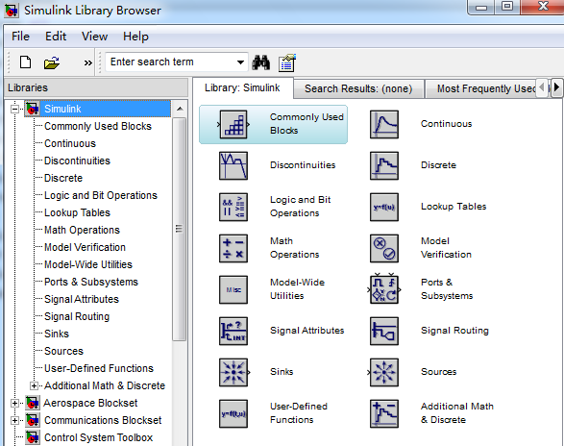
(1)启动Simulink

Slide 6
(1)启动Simulink
该浏览器左边窗口以树状列表的形式列出了当前MATLAB系统中已安装了的所有simulink模块，通过鼠标左键单击模块库的名称可以查看模块库中的模块。右边的窗口给出Simulink所有的子模块库。

Slide 7
(1)启动Simulink
常用的子模块库有Sources(信号源)，Sinks(显示输出),Continuous(线性连续系统)，Discrete（线性离散系统)，Math Operations(数学运算)， Discontinuities (非线性)等。

Slide 8
打开子模块库:
可按以下方法打开子模块库:
用鼠标左键点击某子模块库(如Sinks)，Simulink浏览器右边的窗口即显示该子模块库包含的全部标准模块;
双击图中右侧对应子模块，也可显示该子模块库包含的全部标准模块;

Slide 9
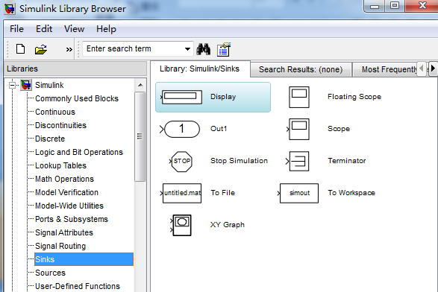
打开子模块库:

Slide 10
2．建立Smulink仿真模型
(1)创建新模型
先在浏览器上方的工具栏中选择“建立新模型的图标”，弹出一个名为“untitled”的空白窗口，如图所示，选择相应的系统模块并将其拷贝（或拖动）到新建的系统模型中。

Slide 11
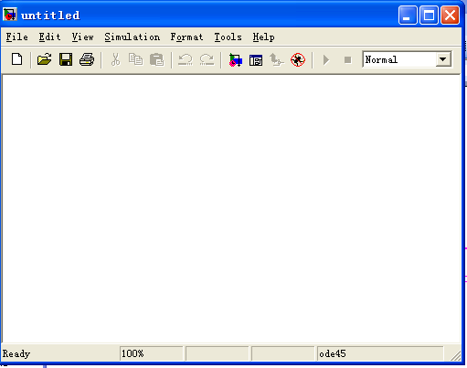
2．建立Smulink仿真模型

Slide 12
2．建立Smulink仿真模型
(2)选择模块
在Simulink模型或模块库窗口内，用鼠标左键单击所需模块图标，选中该模块，按住鼠标左键不放并移动鼠标至目标模型窗口指定位置，释放鼠标即完成模块拷贝；模块的删除只需选定删除的模块，按Del键即可。
Notes:
模块的修改、调整、连接通常只能在仿真模型窗口中进行，不要直接对模块库中的模块进行修改或调整。

Slide 13
2．建立Smulink仿真模型
（3）连接模块
模块之间的连接是用连接线将一个模块的输出端与另一模块的输入端连接起来；也可用分支线把一个模块的输出端与几个模块的输入端连接起来。 连接线生成是将鼠标置于某模块的输出端口(显一个十字光标) ，按下鼠标左键拖动鼠标置另一模块的输入端口即可。 分支线则是将鼠标置于分支点，按下鼠标右键。

Slide 14
3.设置仿真参数
用鼠标双击指定模块图标，打开模块对话框，根据对话框栏目中提供的信息进行参数设置或修改。例如双击模型窗口的传递函数模块，弹出对话框，在对话框中分别输入分子、分母多项式的系数，点击OK键，完成该模型的设置。

Slide 15
4. 模块文件的取名和保存
模块文件的取名和保存选择模型窗口菜单File→Save as后弹出一个“Save as”对话框，填入模型文件名，按保存即可。

Slide 16
5. 运行仿真
Simulink模型窗口下仿真 步骤 ：
打开Simulink仿真模型窗口，或打开指定的.mdl文件;
设置仿真参数：在模型窗口选取菜单【Simulation: Parameters】,弹出 “Simulation Parameters” 对话框，设置仿真参数，然后按【OK】即可；若不设置仿真参数,则采用Simulink缺省设置

Slide 17
例：
一系统的输入为一个正弦波信号，输出为此正弦波信号延时两个单位，要求建立该系统模型，并以图形方式显示输入信号机系统运算结果的波形。操作过程如下：

Slide 18
例：
一系统的输入为一个正弦波信号，输出为此正弦波信号延时两个单位，要求建立该系统模型，并以图形方式显示输入信号机系统运算结果的波形。操作过程如下：

Slide 19
例：
（1）启动Simulink并新建一个系统模型文件（参见“创建新模型”）；
（2) 输入正弦波信号
双击输入模块库Sources，见图所示，出现右侧对话框，选中Sine Wave模块，将其拖到新建模型文件中，

Slide 20
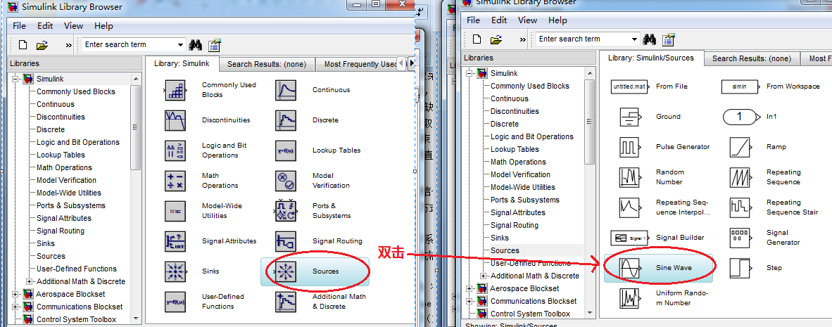
例：

Slide 21
例：
（3) 加入输入延时模块
单击Continuous,再选中Transport Delay , 将其拖到新建模型文件中,见图所示

Slide 22
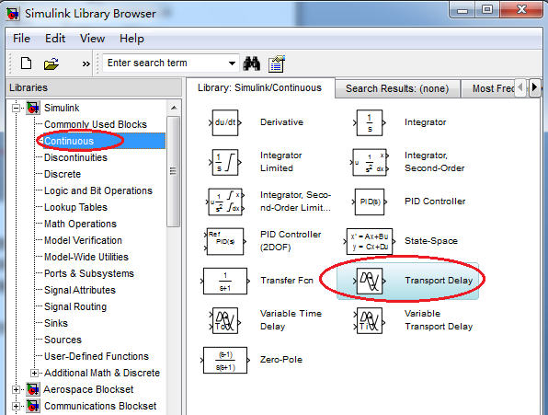
例：

Slide 23
例：
（4）加入输出及显示模块
单击Sinks,再选中Scope（图形方式显示结果）将其拖到新建模型文件中,见图所示

Slide 24
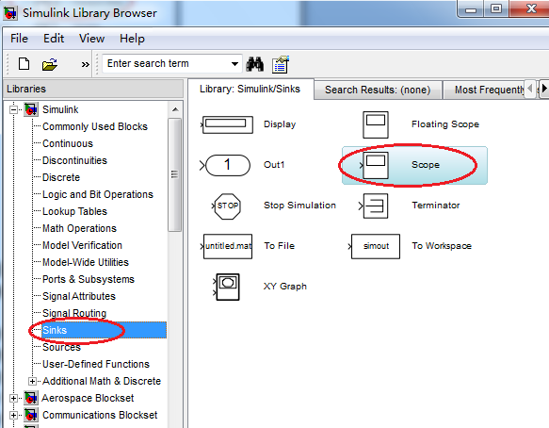
例：

Slide 25
例：
（5）连接系统各模块
将光标指向起始块的输出端口，此时光标变成“+”，单击鼠标左键并拖动到目标模块的输入端口，在接近到一定程度时光标变成双十字。这时松开鼠标键，连接完成。完成后在连接点处出现一个箭头，表示系统中信号的流向。

Slide 26
例3：
（6）运行仿真
双击各模块可对系统中各模块参数进行设置，各模块参数进行正确设置后，单击系统模型编辑器上的Play图标（黑色三角）或选择Simulation菜单下的Start便可以对系统进行仿真分析。仿真结束后双击Scope模块以显示系统仿真的输出结果，如图所示。

Slide 27
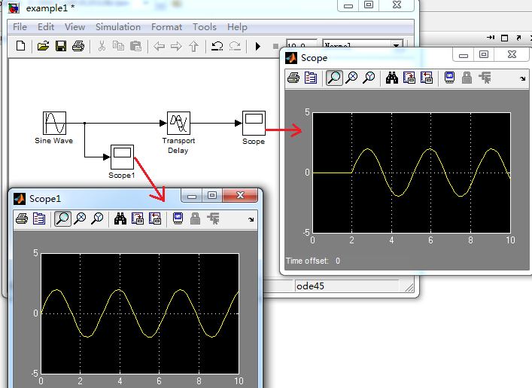
例：

Slide 28
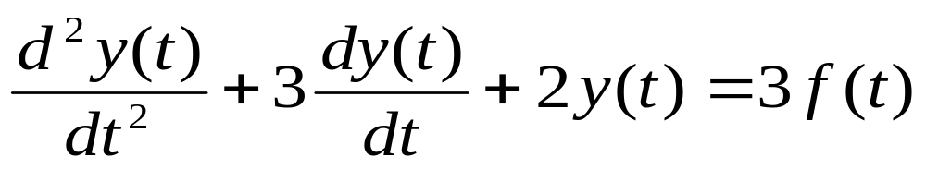
实验内容
1. 已知系统的微分方程如下，用Smulink建立仿真模型，用示波器观察该系统的冲激响应与单位阶跃响应，并并与【例3.2.1】及【例3.2.2】进行对比。

Slide 29
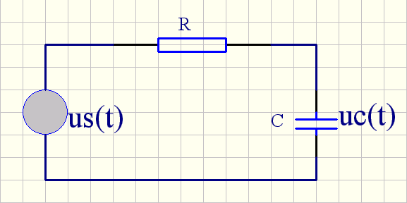
实验内容
2. 写出图示系统的系统函数，并用建立Smulink仿真模型，当输入信号f(t)=sin(2πt)+sin(40πt)时，设计RC的取值，使信号f(t)通过该系统以后保留输出为y(t)=sin(2πt)，分别画出输入及输出信号的波形。参考【例3.3.8】）

Slide 30
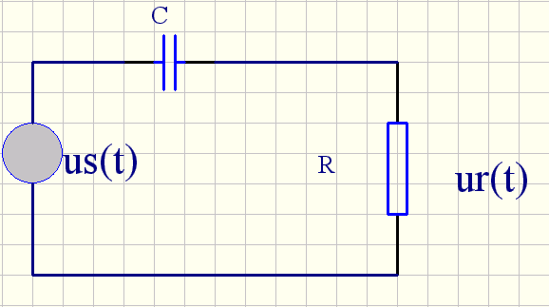
实验内容
3. 写出图示系统的系统函数，并用建立Smulink仿真模型，当输入信号f(t)=sin(2πt)+sin(200πt)时，设计RC的取值，使信号f(t)通过该系统以后保留输出为y(t)=sin(200πt)，分别画出输入及输出信号的波形。（参考3.3.3实验内容的第8题）

